Slide 1

Website xem phim trực tuyến

Slide 2
Danh sách thành viên
Nguyễn Hữu Tấn Đạt - 51702075
Ngô Minh Hiếu – 51702017
Trang Phan Thế Hào – 51702014
Trần Quang Huy – 51702114

Slide 3
1 giới thiệu

Slide 4

1.1 Giới Thiệu VỀ INTERNET
Internet là một hệ thống thông tin toàn cầu có thể được truy nhập công cộng gồm các mạng máy tính được liên kết với nhau. Hệ thống này truyền thông tin theo kiểu nối chuyển gói dữ liệu (packet switching) dựa trên một giao thức liên mạng đã được chuẩn hóa (giao thức IP). Hệ thống này bao gồm hàng ngàn mạng máy tính nhỏ hơn của các doanh nghiệp, của các viện nghiên cứu và các trường đại học, của người dùng cá nhân, và các chính phủ trên toàn cầu.

Slide 5

1.2 giới thiệu về ngôn ngữ PHP
PHP (viết tắt của cụm từ Personal Home Page) là ngôn ngữ lập trình kịch bản (scripting language) mã nguồn mở được dùng phổ biến để ra tạo các ứng dụng web chạy trên máy chủ. Mã lệnh PHP có thể được nhúng vào trong trang HTML nhờ sử dụng cặp thẻ PHP.
PHP là ngôn ngữ lập trình mã nguồn mở và điều này có nghĩa là bạn có thể sử dụng PHP hoàn toàn miễn phí. PHP có thể được chạy trên nhiều nền tảng hệ điều hành khác nhau như Windows, Mac OS và Linux.

Slide 6
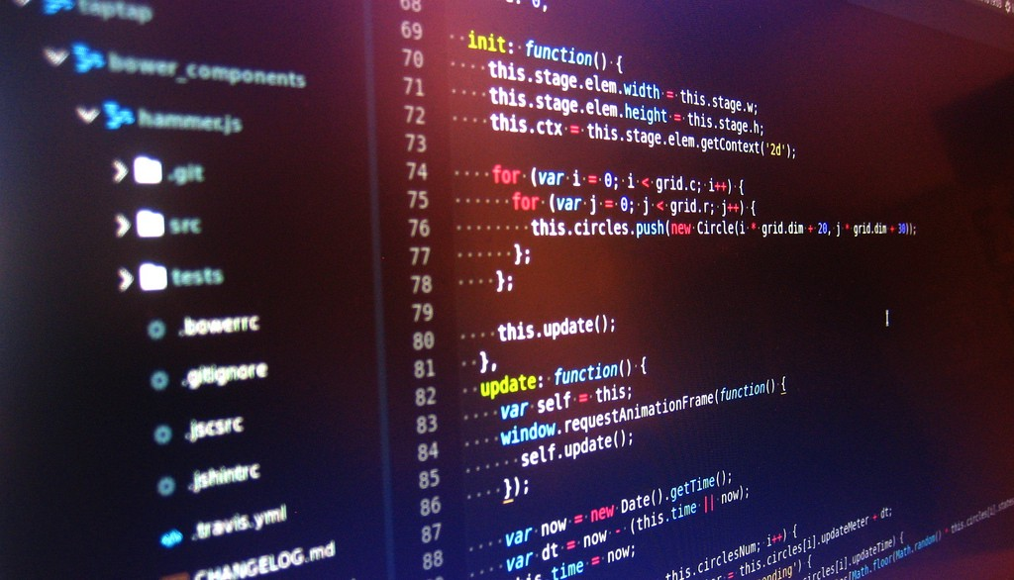
1.3 giới thiệu về ngôn ngữ javascript
JavaScript là ngôn ngữ lập trình phổ biến nhất trên thế giới trong suốt 20 năm qua. JavaScript có thể học nhanh và dễ dàng áp dụng cho nhiều mục đích khác nhau, từ việc cải thiện tính năng của website đến việc chạy game và tạo phần mềm nền web. Hơn nữa, có hàng ngàn mẫu template JavaScript và ứng dụng ngoài kia, nhờ vào sự cống hiến của cộng đồng, đặc biệt là Github.

Slide 7
1.3 giới thiệu về ngôn ngữ javascript
JavaScript có rất nhiều ưu điểm khiến nó vượt trội hơn so với các đối thủ, đặc biệt trong các trường hợp thực tế. Sau đây chỉ là một số lợi ích của JavaScript:
Bạn không cần một compiler vì web browser có thể biên dịch nó bằng HTML.
Nó dễ học hơn các ngôn ngữ lập trình khác.
Lỗi dễ phát hiện hơn và vì vậy dễ sửa hơn.
Nó có thể được gắn trên một số element của trang web hoặc event của trang web như là thông qua click chuột hoặc di chuột tới.
JS hoạt động trên nhiều trình duyệt, nền tảng, vâng vâng.
Bạn có thể sử dụng JavaScript để kiểm tra input và giảm thiểu việc kiểm tra thủ công khi truy xuất qua database.
Nó giúp website tương tác tốt hơn với khách truy cập.
Nó nhanh hơn và nhẹ hơn các ngôn ngữ lập trình khác.

Slide 8
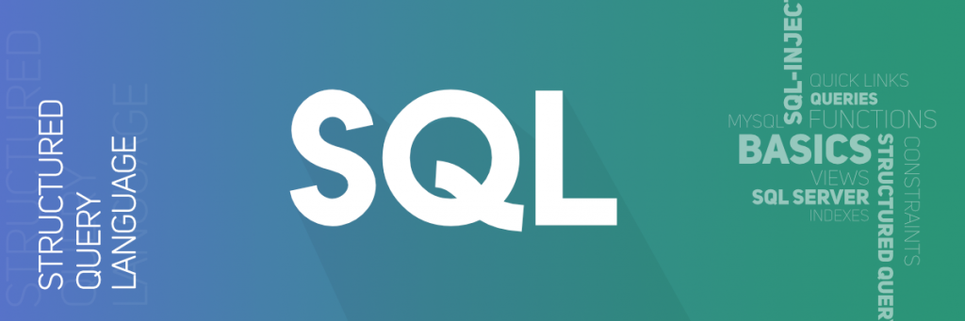
1.4 CƠ BẢN VỀ NGÔN NGỮ SQL VÀ MySQL
SQL là loại ngôn ngữ máy tính, giúp cho thao tác lưu trữ và truy xuất dữ liệu được lưu trữ trong một cơ sở dữ liệu quan hệ. SQL là viết tắt của Structured Query Language là ngôn ngữ truy vấn có cấu trúc.
Tất cả RDBMS (hệ thống quản lý cơ sở dữ liệu quan hệ) như MySQL, Oracle, MS Access, Sybase, Informix, Postgres và SQL Server đều sử dụng SQL như là ngôn ngữ cơ sở dữ liệu chuẩn.

Slide 9
1.4 CƠ BẢN VỀ NGÔN NGỮ SQL VÀ MySQL
ƯU ĐIỂM
NHƯỢC ĐIỂM
Dữ liệu có ở mọi nơi
Thêm, sửa, đọc và xóa dữ liệu dễ dàng
SQL giúp công việc lập trình dễ dàng hơn
Được sử dụng và hỗ trợ bởi nhiều công ty lớn
Lịch sử hơn 40 năm
Giao diện khó dung
Không được toàn quyền kiểm soát
Hầu hết các chương trình cơ sở dữ liệu SQL đều có phần mở rộng độc quyền riêng
Giá cả

Slide 10
2 sản phẩm

Slide 11
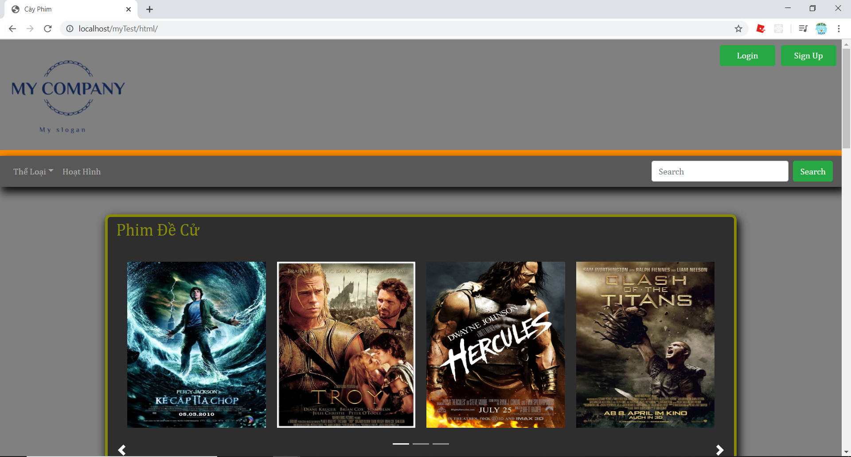
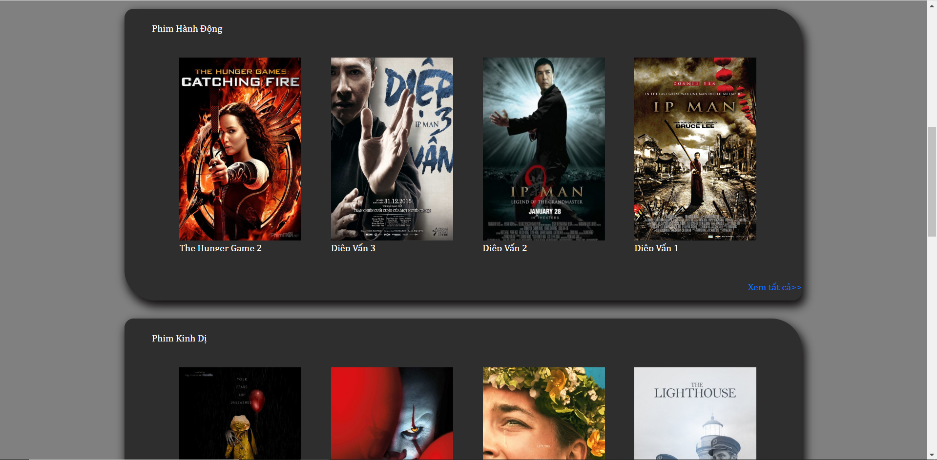
2 sản phẩm
Giao diện web khi được khởi động. Sản phẩm website của chúng em thiết kế do nhu cầu xem phim trực tuyến trên mạng. Hạn chế được việc ra ngoài rạp để xem phim và có thể xem mọi lúc mọi nơi.
Ở giao diện chính chúng ta sẽ gồm có việc đăng ký và đăng nhập tài khoản để xem phim. Ở tại đây ta có thể tìm kiếm tên phim bất kỳ hoặc chọn 1 thể loại phim mà mình muốn xem.
Bên dưới đó là các bộ phim đang hot và có nhiều lượt xem được để trong mục “Phim Đề Cử”.
Ở dưới các phần phim hot thì sẽ có một số bộ phim được xếp theo các thể loại riêng biệt.

Slide 12
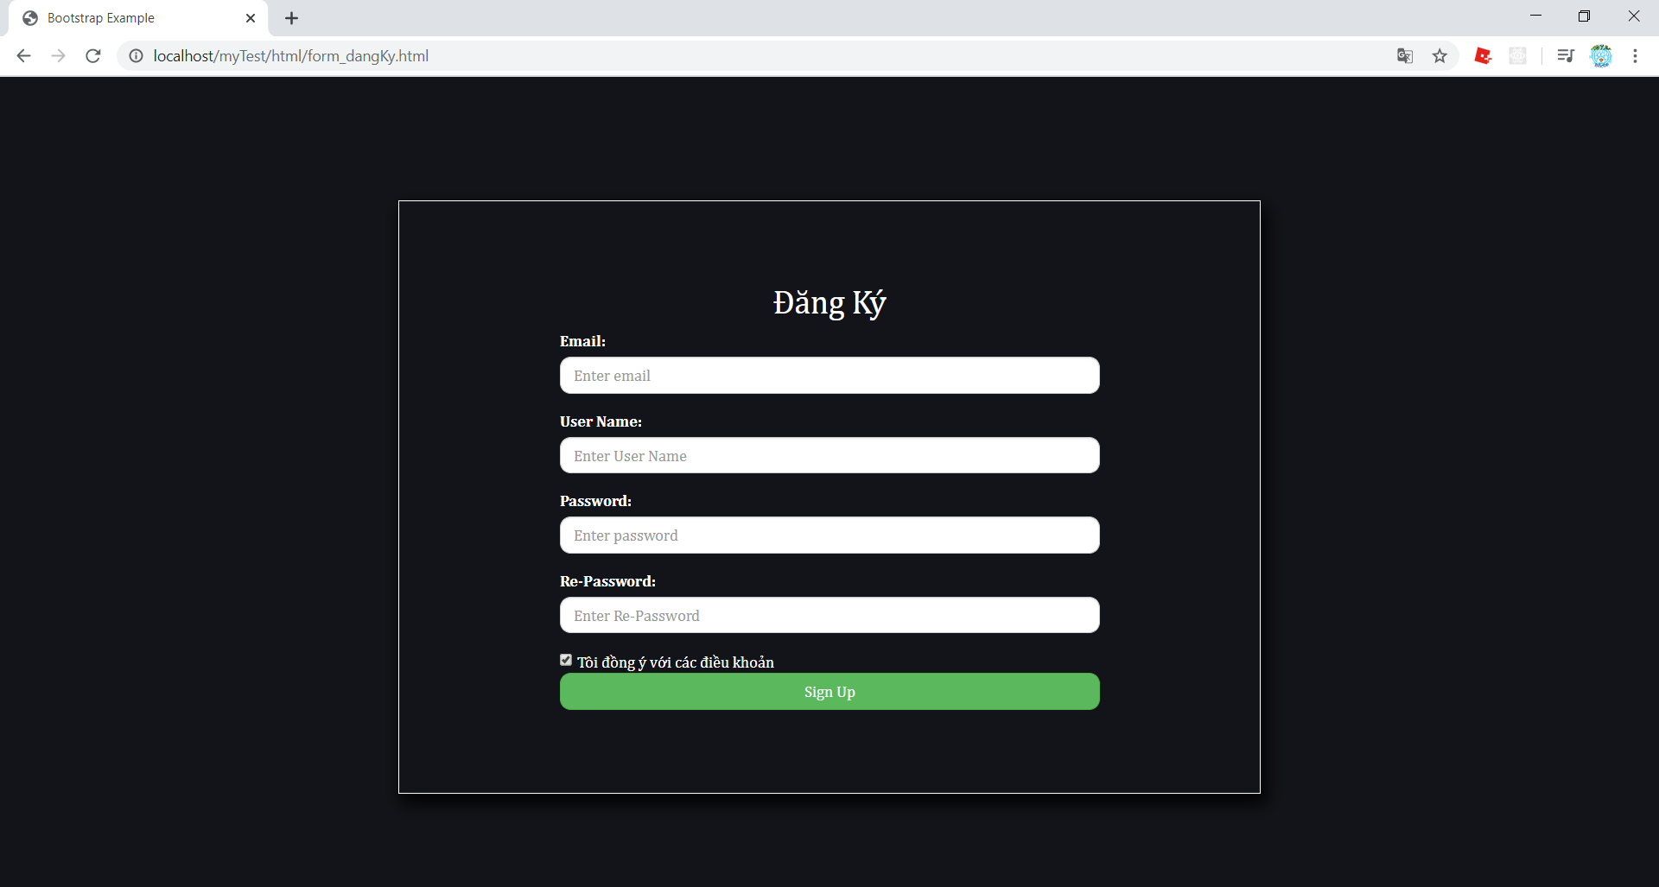
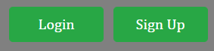
2 sản phẩm
Đầu tiên ta sẽ nói về chức năng đăng nhập “Login” và đăng ký “Sign Up”.
Khi click vào “Sign Up” thì Web sẽ chuyển sang giao diện để user có thể đăng ký tài khoản cho bản thân mình.
Ở giao diện đăng ký sẽ bắt buộc user phải nhập vào địa chỉ email, tên tài khoản người dùng, mật khẩu và xác nhận lại mật khẩu và một checkbox “Tôi đồng ý với các điều kiện”.

Slide 13
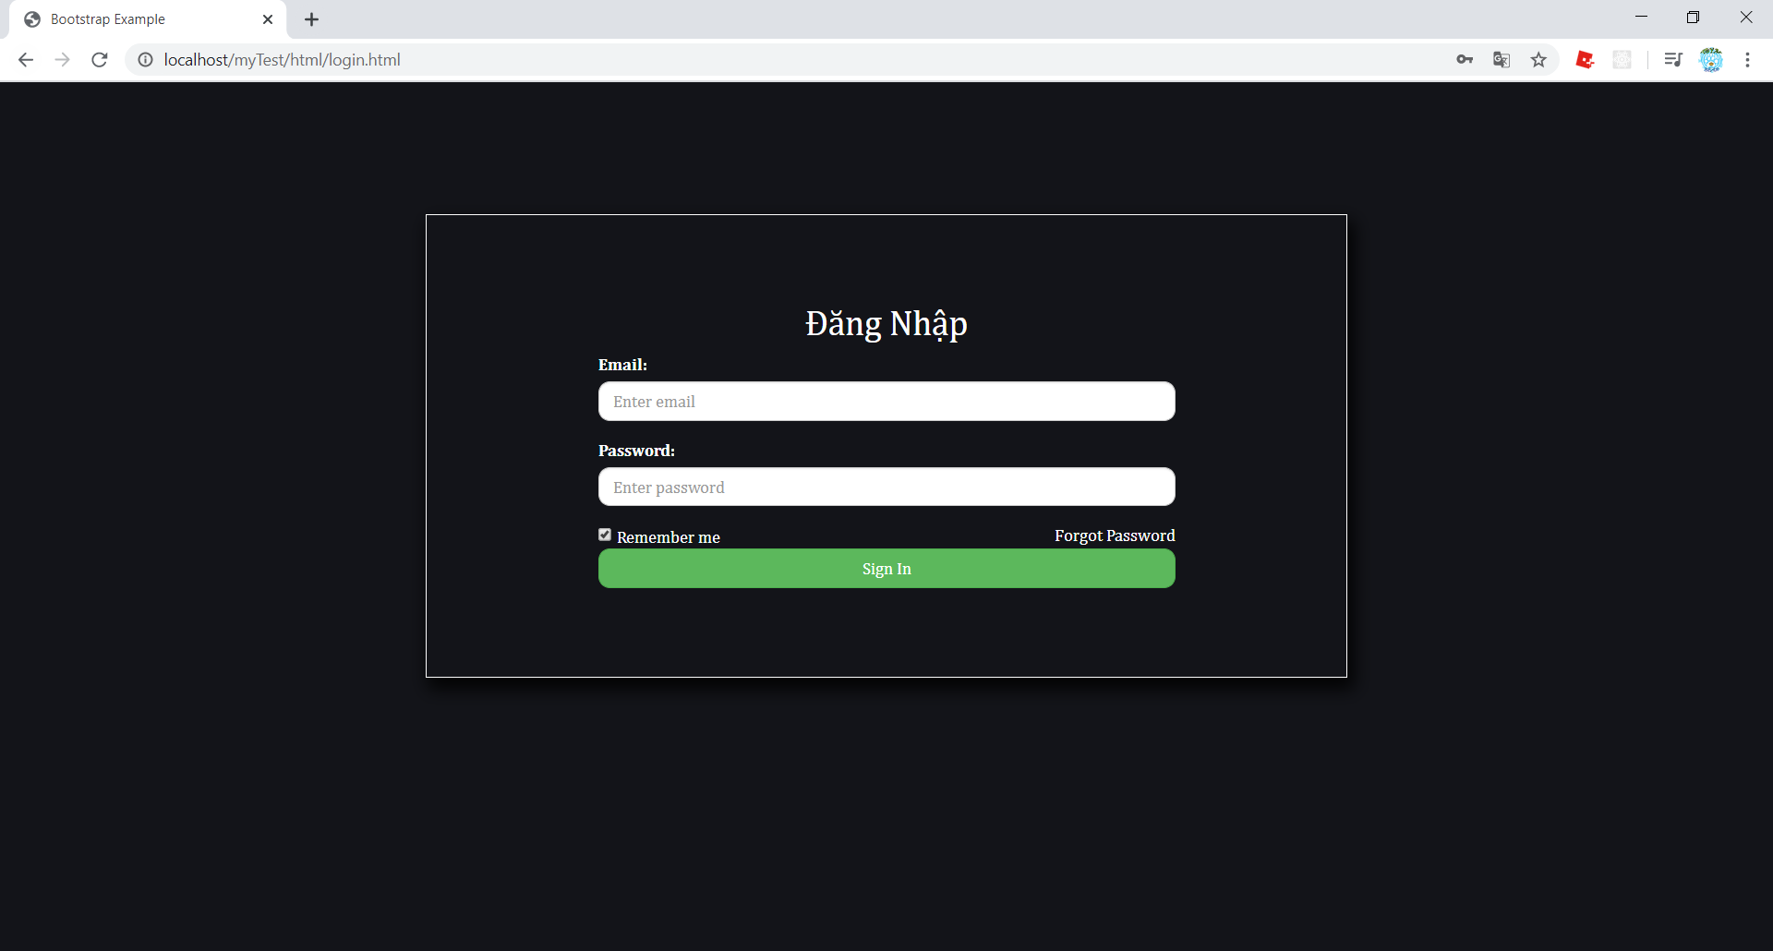
2 sản phẩm
Sau khi ta click vào nút đăng kỳ thì trang web sẽ chuyển sang giao diện đăng nhập để user có thể đăng nhập tài khoản đã đăng ký của mình.
Ở giao diện đăng nhập này thì sẽ bao gồm việc điền vào địa chỉ email và password. Ngoài ra còn có chức năng lưu lại tài khoản khi thoát khỏi trình duyệt và chức năng tìm lại mật khẩu cho tài khoản.

Slide 14
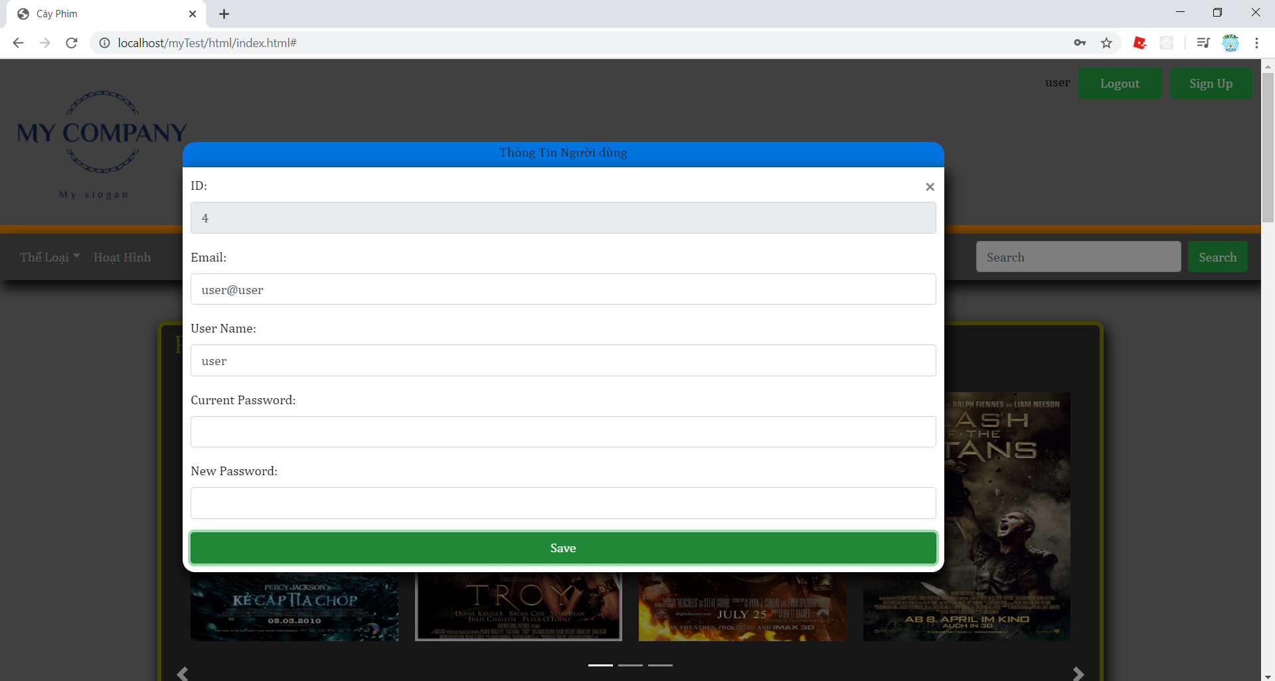
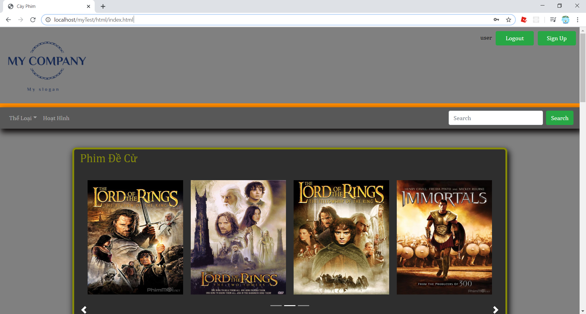
2 sản phẩm
Sau khi đăng nhập thành công thì sẽ trở lại về giao diện trang chủ của trang web nhưng khi đó thì ở gốc bên trái sẽ thay button “Login” thành “Logout” và phía bên trái nó là tên “User Name” lúc tài khoản đó được đăng ký.
Khi ta muốn thay đổi thông tin tài khoản hay mật khẩu thì chỉ cần click vào phần tên kế bên button “Logout”. Và click vào button “Save” để lưu lại thông tin đó.

Slide 15
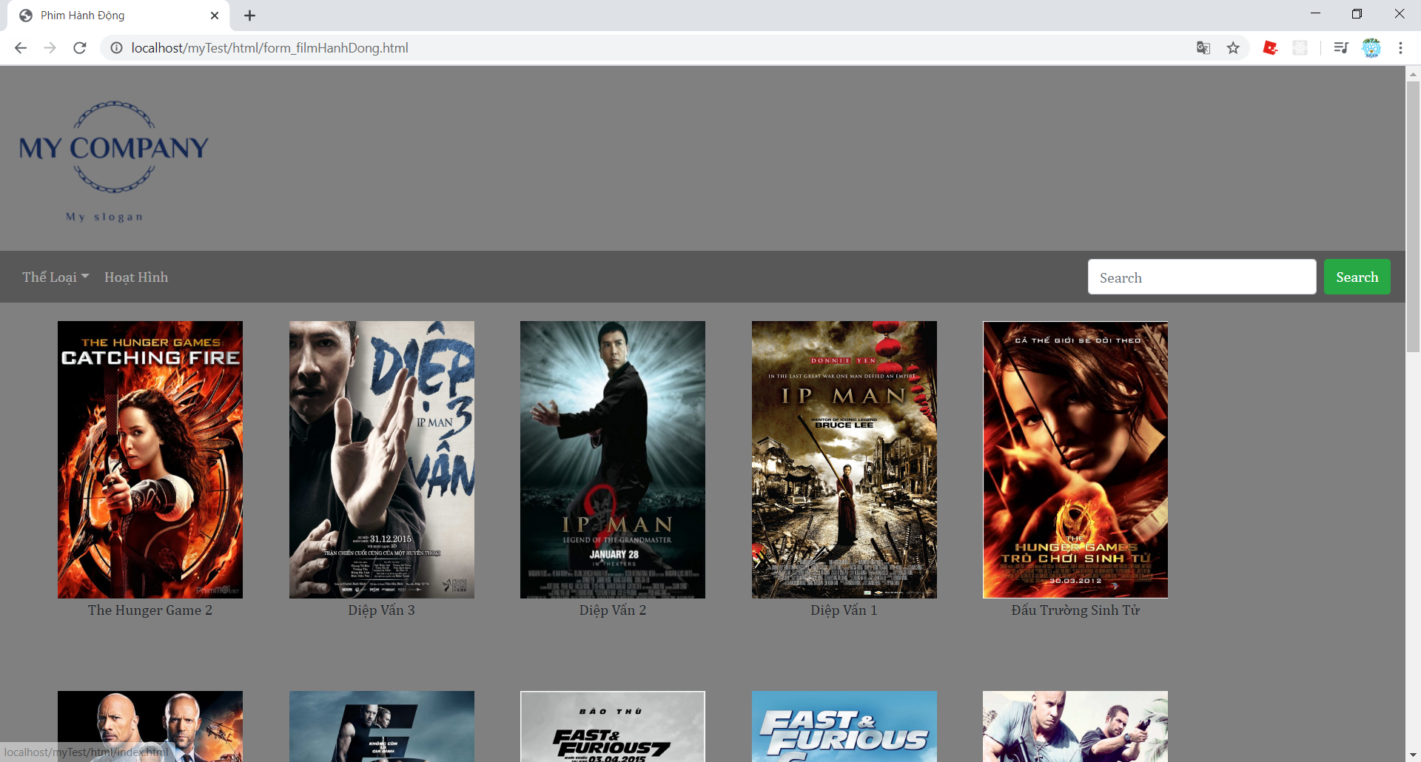
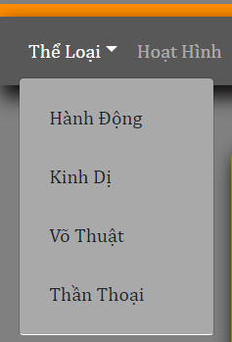
2 sản phẩm
Tiếp theo là về thanh công cụ trong trang web. Sẽ bao gồm chức năng tìm kiếm tên phim và chọn các thể loại xem phim.
Khi ta click vào “Thể Loại” thì sẽ đưa ra cho ta tên các thể loại hiện có trên trang web để user chọn.
Khi ta click vào bất kỳ thể loại nào thì sẽ dẫn ta tới một giao diện mới bao gồm các bộ phim có cùng thể loại mà user đã chọn.

Slide 16
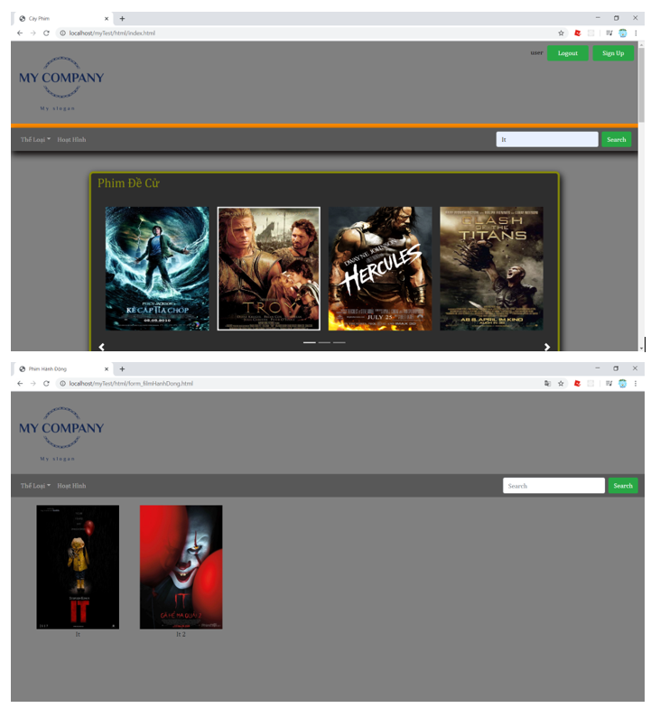
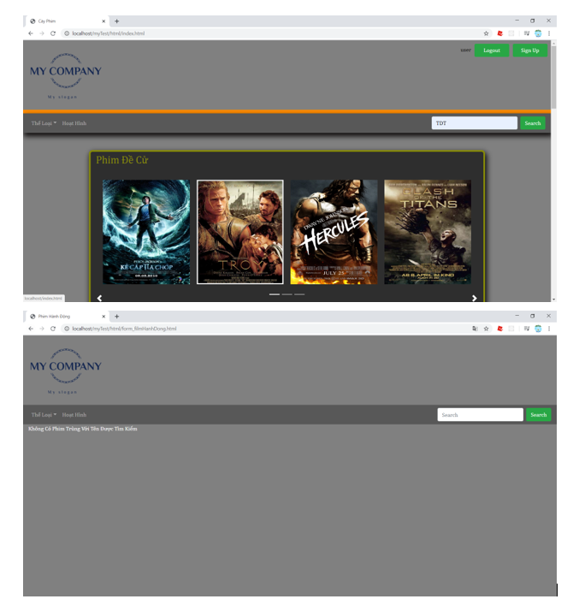
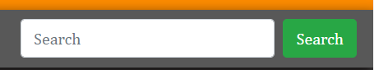
2 sản phẩm
Tiếp theo là về chức năng tìm kiếm. Người dùng có thể tìm kiếm tên một bộ phim nào đó mình muốn xem và chọn vào “Search”.
Khi ta nhập tên một bộ phim nào đó và click vào “Search” thì giao diện web sẽ trả về những tên bộ phim có gần giống với tên phim đã tìm kiếm.
Khi ta tìm kiếm tên 1 bộ phim nhưng không có tên nào phù hợp thì hệ thống sẽ trả về 1 giao diện với một ghi chú “Không Có Phim Phù Trùng Với Tên Được Tìm Kiếm”.

Slide 17
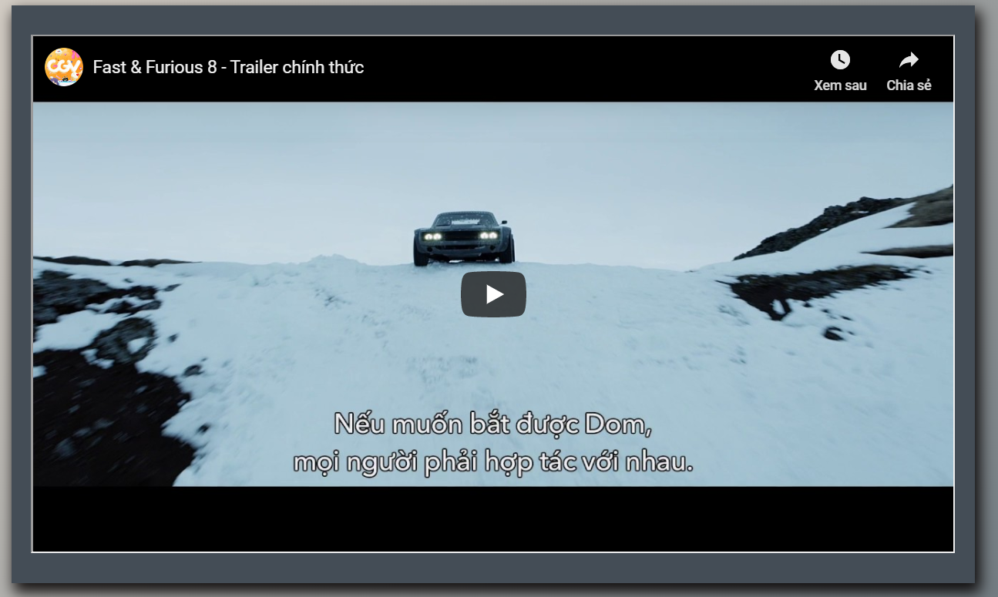
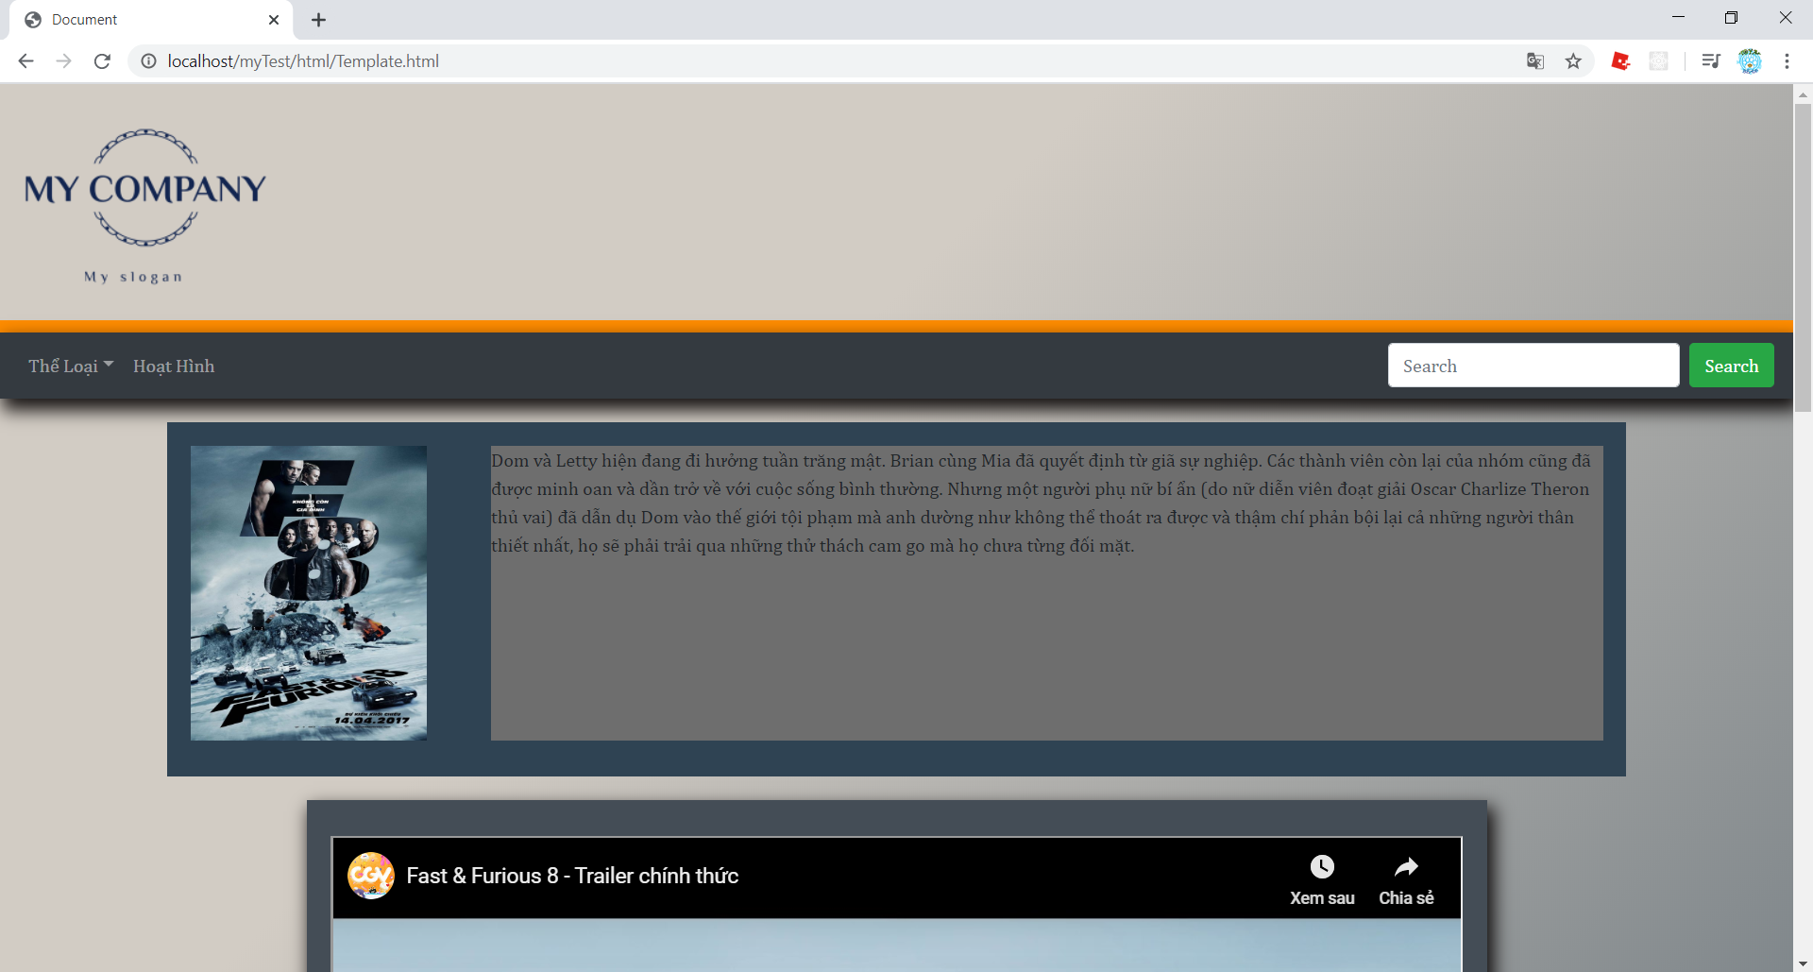
2 sản phẩm
Để xem 1 bộ phim nào đó ta chỉ cần click vào hình ảnh của bộ phim đó. Sau đó sẽ trả lại cho ta giao diện của bộ phim đó.
Trên giao diện này sẽ bào gồm một cái poster của phim và những thông tin giới thiệu về bộ phim đó.
Phần bên dưới đó là một đoạn phim về trailer. Ta có thể xem phim tại đây.

Slide 18
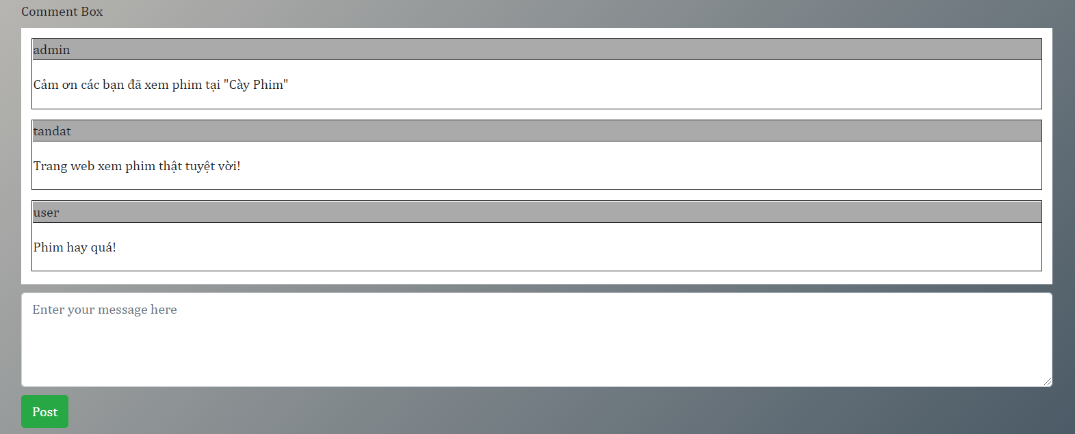
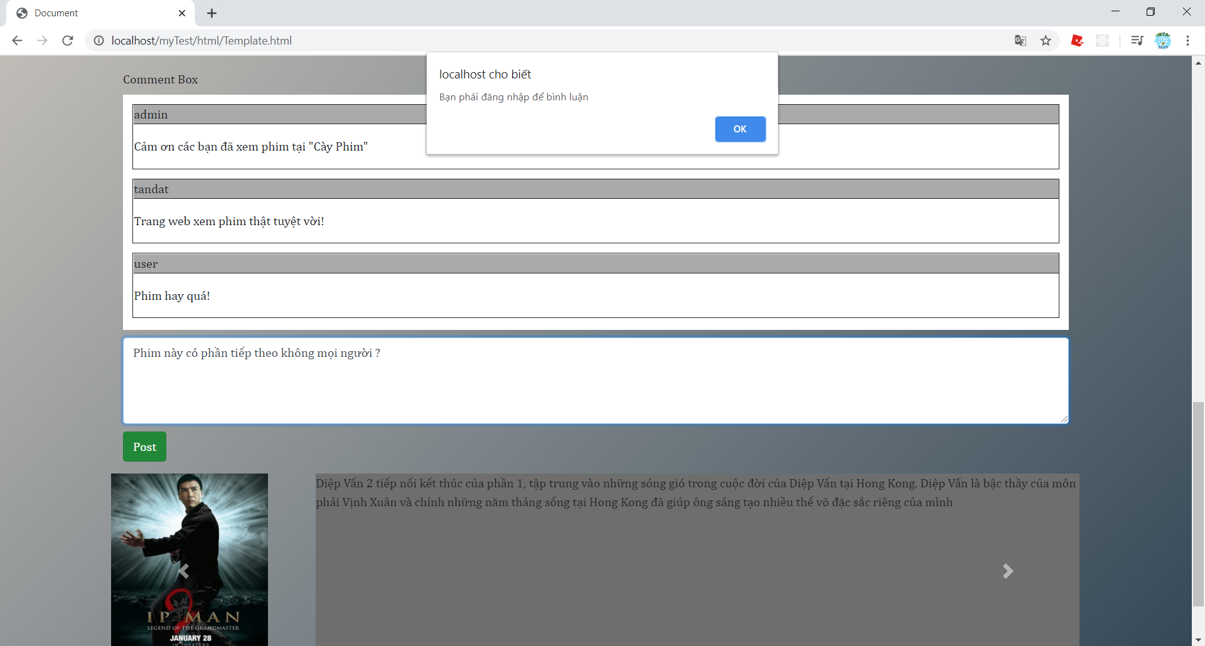
2 sản phẩm
Khi xem xong 1 bộ phim ta có thể comment để nhận xét và đóng góp ý kiến về bộ phim đó cũng như chất lượng của trang web. Tuy nhiên việc này chỉ áp dụng cho những user đã login vào hệ thống hoặc là admin.
Nếu không đăng nhập thì user sẽ không được quyền đăng bình luận và cũng thông báo cho ta biết như hình trên.

Slide 19
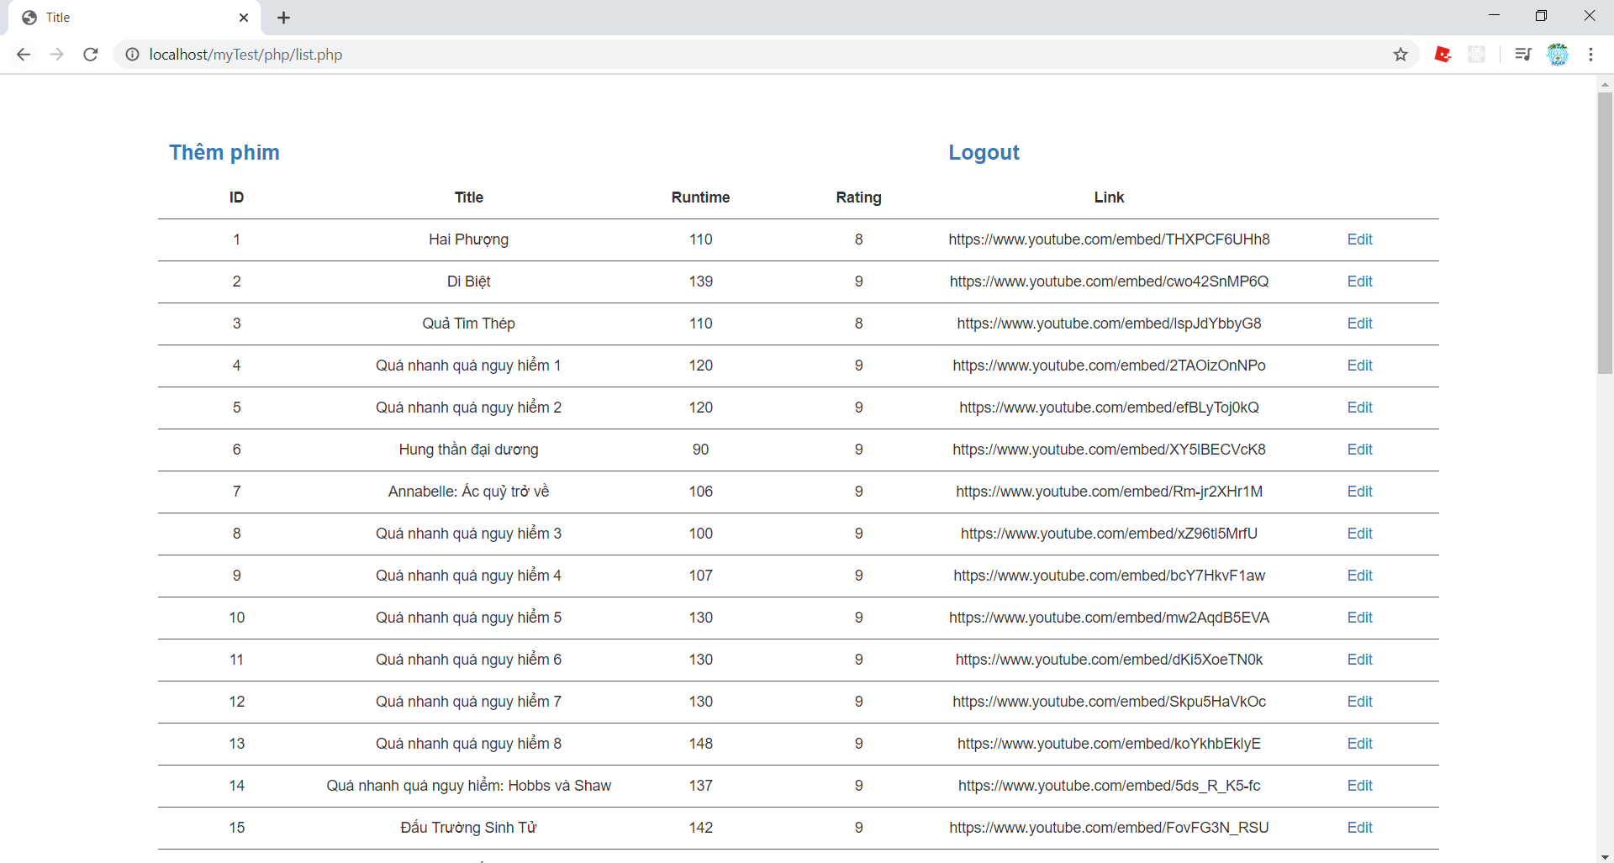
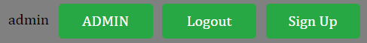
2 sản phẩm
Khi ta đăng nhập vào với quyền admin thì ta có thể cập nhật một bộ phim nào đó hoặc là thêm bộ phim nào đó chỉ cần click vào button “ADMIN”.
Giao diện dưới quyền admin sẽ bao gồm 1 danh sách các bộ phim đang có trên website và có chức năng Edit ở mỗi bộ phim cũng như việc thêm 1 bộ phim mới.

Slide 20
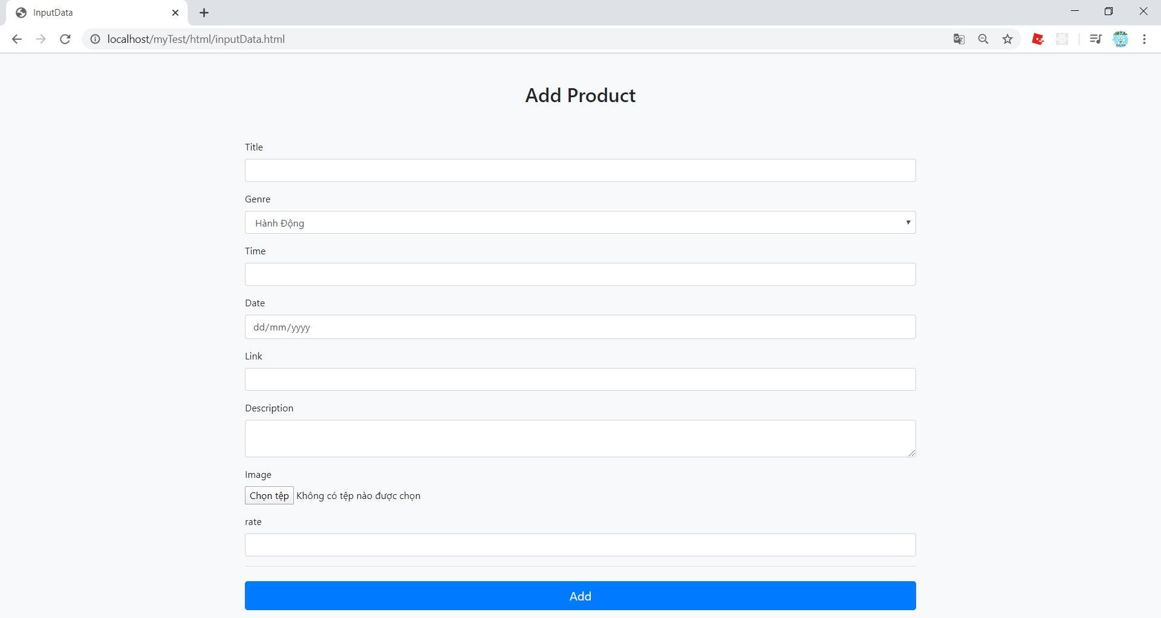
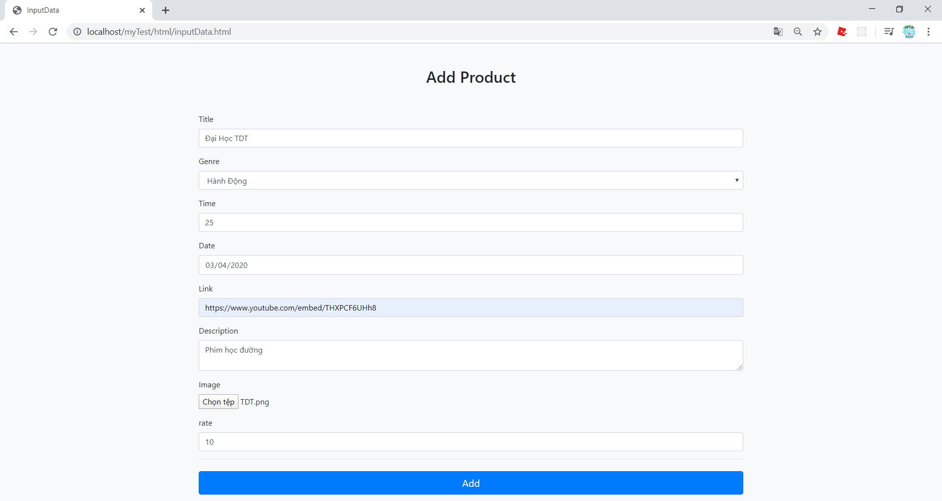
2 sản phẩm
Khi ta click vào “Thêm phim” thì hệ thống sẽ đưa ta đến giao diện như hình trên bao gồm việc đặt tên phim, chọn thể loại phim, thời gian bộ phim đó chiếu, ngày đăng bộ phim, đường link tới phim, Description của phim, hình ảnh bộ phim và mức đánh giá bộ phim.
Các thông tin phải được điền đầy đủ nếu thiếu thì hệ thống sẽ thông báo cho user. Sau khi click “Add” thì hệ thống sẽ thêm phim vào database của mình.

Slide 21
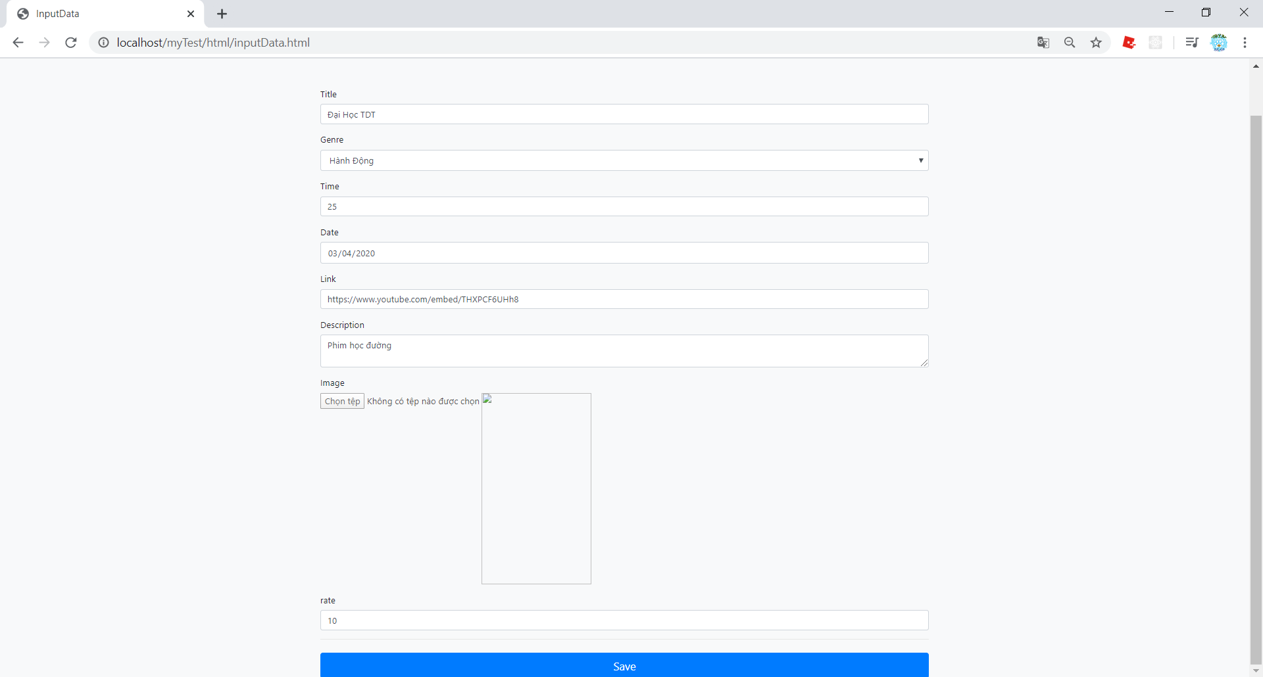
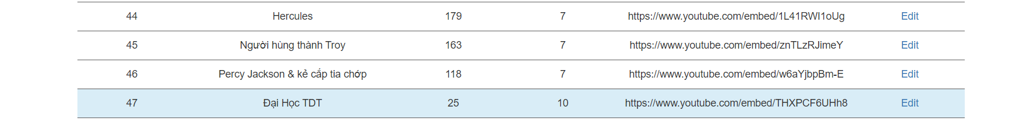
2 sản phẩm
Sau khi thêm vào thì trên giao diện của admin sẽ hiển thị thông tin của bộ phim đó.
Khi ta click vào “Edit” ở bất kỳ bộ phim nào thị hệ thống sẽ hiển thị lên một giao diện để chỉnh sửa thông tin của bộ phim đó, việc chỉnh sửa cũng tương tự như việc thêm vào một bộ phim mới.

Slide 22
thanks for watching

